Slide 1


Programación Clase #2: Primeros pasos en Visual Basic .NET (consola)
Universidad Tecnológica de Panamá
Facultad de Ingeniería de Sistemas Computacionales
Profesor: Rodrigo Yángüez
Fecha: 6 de abril de 2021

Slide 2
Objetivos de la Clase
Utilizar algunos tipos de datos y operaciones básicas de Visual Basic
Conocer el entorno de desarrollo de Visual Studio.
Desarrollar un programa básico utilizando la consola de Visual Studio.

Slide 3
Tipos de Datos básicos en Visual Basic
Boolean: Las variables tipo Boolean se almacenan como números de 16 bits (2 bytes), pero sólo pueden ser True o False. Las variables tipo Boolean se presentan como True o False(cuando se utiliza Print) o #TRUE# o #FALSE# (cuando se utiliza Write #). Utilice las palabras clave True y False para asignar uno de los dos estados a las variables tipo Boolean.

Slide 4
Decimal
Las variables decimales se almacenan como enteros con signo de 96 bits (12 bytes) escalados con una potencia variable de 10. La potencia del factor de escala de 10 especifica el número de dígitos que hay a la derecha del signo decimal y varía desde 0 a 28.

Slide 5
Double
Las variables dobles (punto flotante de doble precisión) se almacenan como números IEEE de coma flotante de 64 bits (8 bytes) con valores de -1.79769313486231E308 a -4,94065645841247E-324 para valores negativos y de 4,94065645841247E-324 a 1,79769313486232E308 para valores positivos.

Slide 6
Integer
Las variables Integer se almacenan como números de 16 bits (2 bytes) con valores que van de -32.768 a 32.767. El carácter de declaración de tipo para el tipo Integer es el signo de porcentaje (%).
Las variables tipo Integer también se pueden utilizar para representar valores enumerados. Un valor enumerado puede contener un conjunto finito de números enteros únicos, cada uno de los cuales tiene un significado especial en el contexto en el que se utiliza.

Slide 7
String
Hay dos clases de cadenas: cadenas de longitud variable y cadenas de longitud fija.
Las cadenas de longitud variable pueden contener hasta 2.000 millones de caracteres (2^31).
Las cadenas de longitud fija que pueden contener de 1 a 64 KB (2^16) caracteres.
Los códigos para caracteres de tipo String varían desde 0 a 255. Los primeros 128 caracteres (0–127) del juego de caracteres corresponden a las letras y los símbolos de un teclado estándar de EE.UU. Estos primeros 128 caracteres son los mismos que los definidos por el juego de caracteres ASCII. Los siguientes 128 caracteres (128–255) representan caracteres especiales, como letras de alfabetos internacionales, acentos, símbolos de moneda y fracciones.

Slide 8
Tipo de Dato Single
Las variables Single (punto flotante de precisión simple) se almacenan como números IEEE de coma flotante de 32 bits (4 bytes) con valores que van de -3,402823E38 a -1,401298E-45 para valores negativos y de 1,401298E-45 a 3,402823E38 para valores positivos.

Slide 9
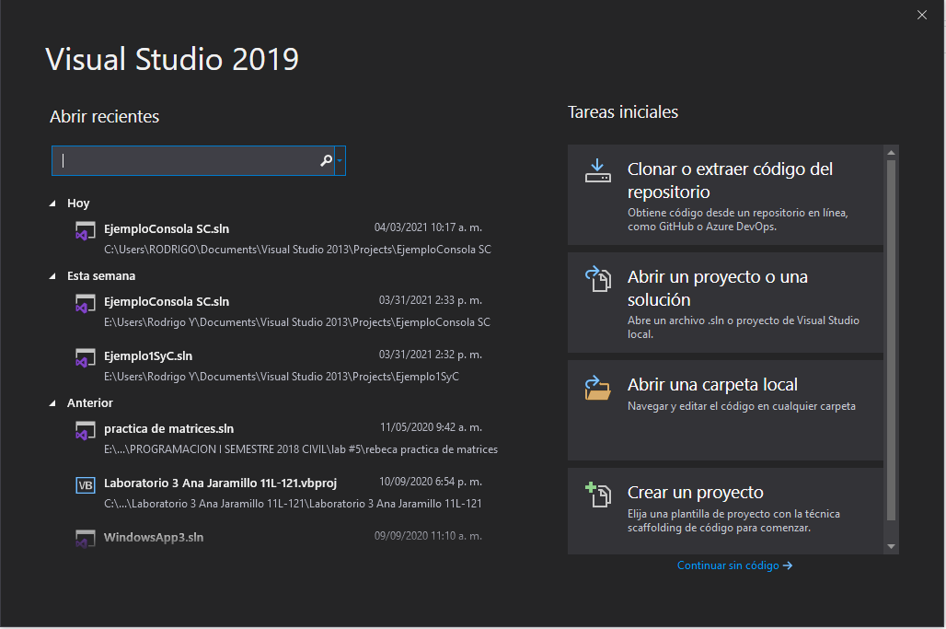
Primero buscaremos el ícono de Visual Studio y buscaremos la opción crear un proyecto

Slide 10
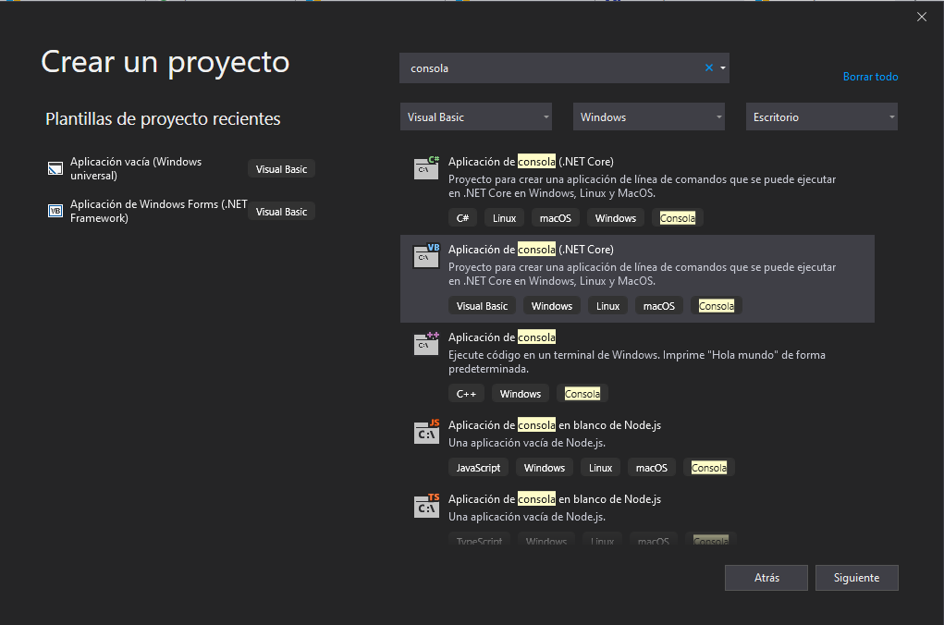
Luego en el buscados escribiremos consola, en el menú escogeremos Visual Basic y para esta clase usaremos la opción Aplicación De Consola . Luego presionamos Siguiente

Slide 11
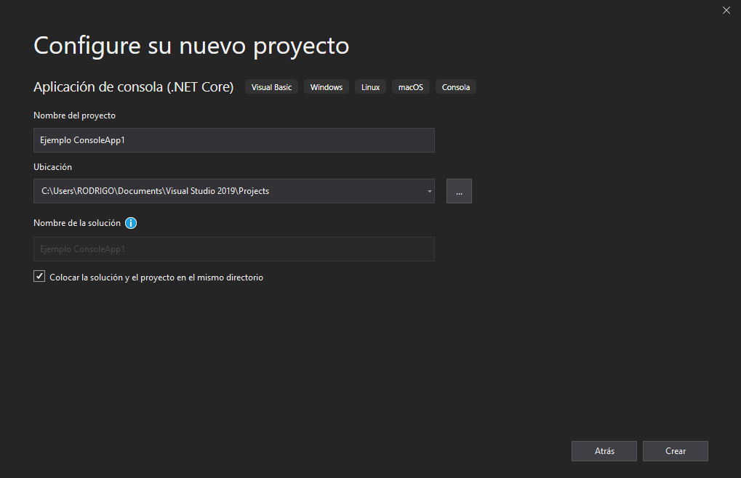
Luego debemos dar un nombre al Proyecto y colocar la ubicación donde deseamos guardarlo. Recomendamos mantener el gancho en la parte de colocar la solución y el proyecto en el mismo directorio.

Slide 12
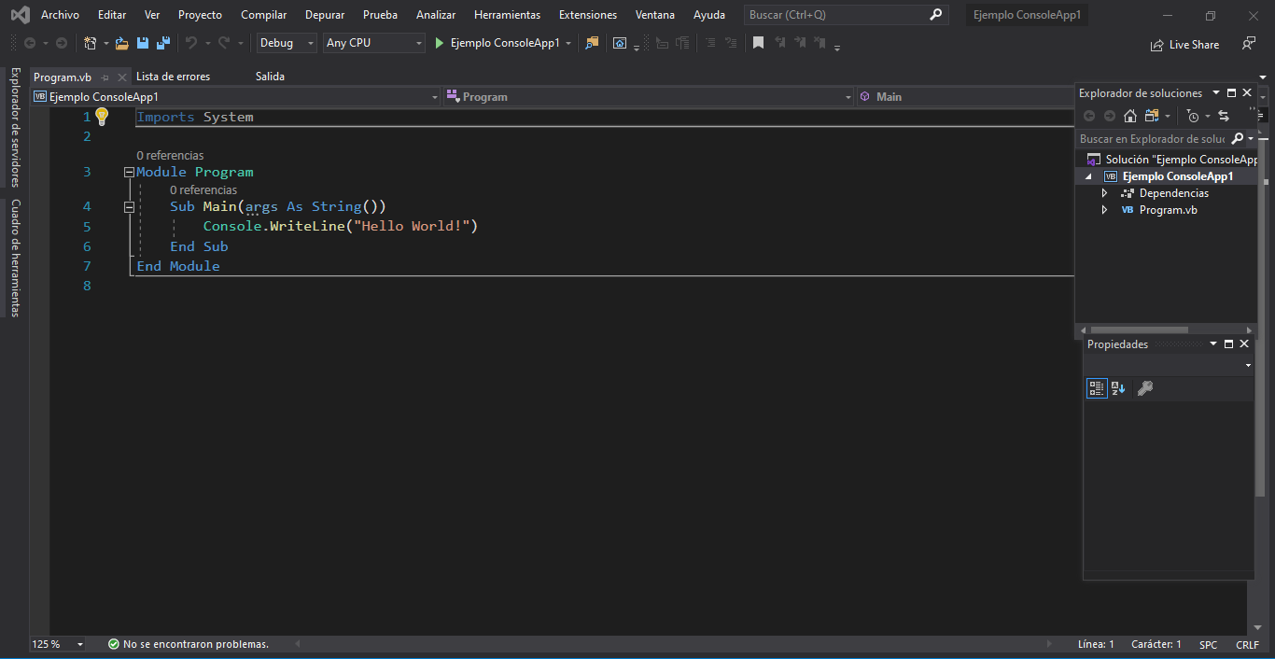
Al final tenemos nuestro entorno de desarrollo para aplicaciones de consola

Slide 13
Ejemplo #1
Escriba dos números enteros por consola e imprima la suma

Slide 14
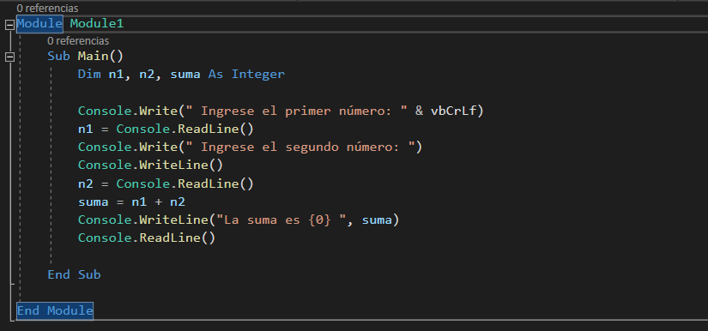
Código

Slide 15
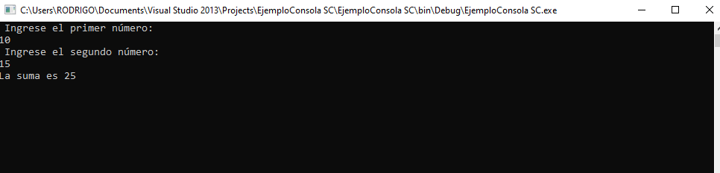
Ejecución

Slide 16
Ejemplo #2
Escribir 2 números y probar las siguientes operaciones: suma, resta, multiplicación, división entera, división real, módulo, potencia, raíz cuadrada y números aleatorios.

Slide 17
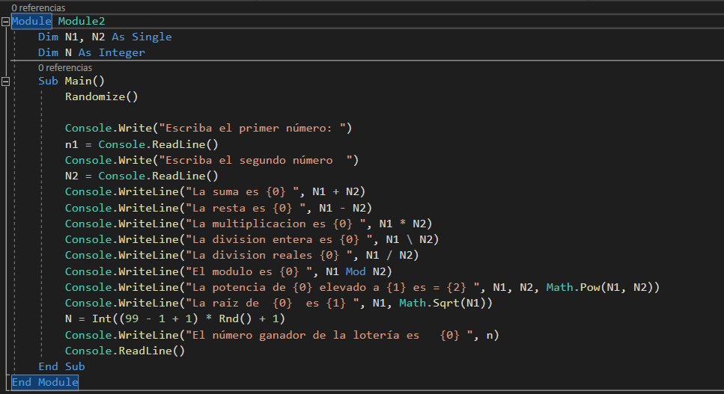
Código

Slide 18
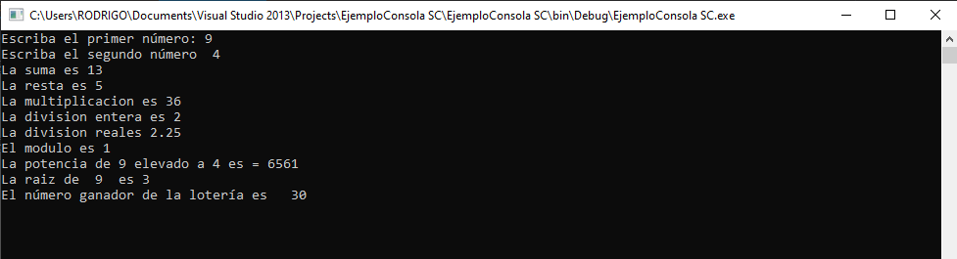
Ejecución

Slide 19
Ejemplo #3
Introduzca 2 números enteros y luego multiplíquelos. Esta multiplicación debe hacerse en una función.

Slide 20
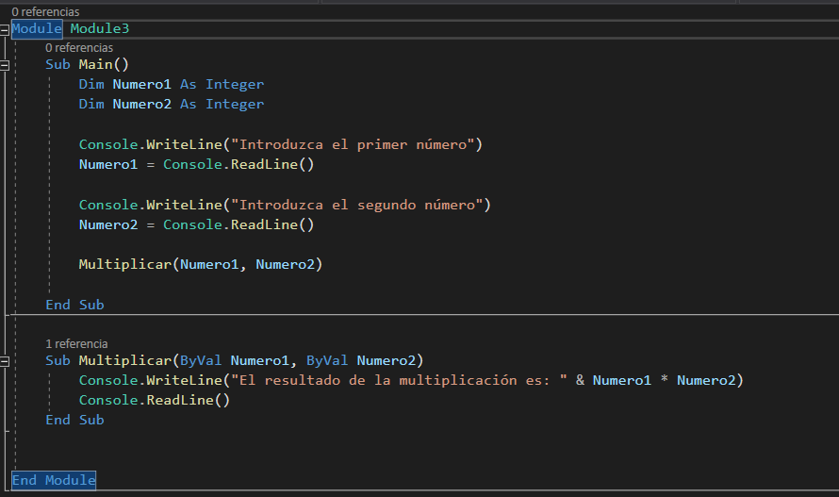
Código

Slide 21
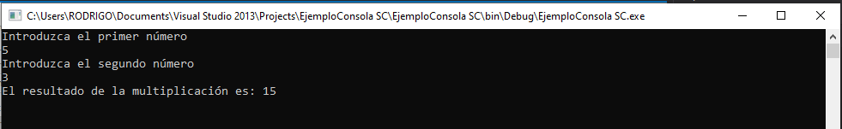
Ejecución

